Slide 1
Matematyka wokół nas
Odział dzienny psychiatryczny rehabilitacyjny w Toruniu – „30 minut dla” Mateusz sarnowski

Slide 2
świat muszli
Jedną z bardziej interesujących realizacji matematycznych idei w przyrodzie są muszle wytwarzane przez liczne gatunki mięczaków. Od milionów lat pojawia się na nich wciąż ten sam charakterystyczny rysunek spirali równokątnej, zwanej także spiralą logarytmiczną lub geometryczną.
Kształt spirali równokątnej jest ściśle związany ze złotym podziałem (dlatego czasem nazywa się ją złotą spiralą) i liczbami Fibonacciego - co wyraźnie pokazuje rysunek obok - boki kolejnych kwadratów, w które wpisano ćwiartki łuków okręgów, są kolejnymi liczbami ciągu Fibonacciego (pamiętajmy, że stosunki kolejnych coraz dalszych liczb Fibonacciego coraz lepiej przybliżają liczbę złotą).
Spirala równokątna jest figurą samopodobną, tzn. że dowolny jej fragment odpowiednio powiększony (lub pomniejszony) pokrywa się z pewnym innym jej fragmentem (taką własność mają też fraktale). To właśnie samopodobieństwo tłumaczy, dlaczego taka a nie inna spirala pojawia się na muszlach. Wraz ze wzrostem ciała mięczaka powiększa się również muszla, która go chroni. Organizm staje się coraz większy, ale wciąż zachowuje swój pierwotny kształt. Muszla zachowuje się podobnie.

Slide 3
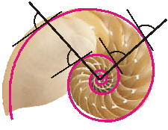
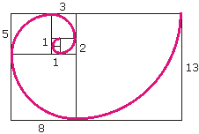
Równe kąty w spirali muszli
Odpowiednie liczby z ciągu Fibonacciego na uproszczonym schemacie muszli.

Slide 4
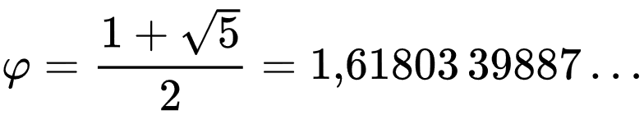
CIĄG FIBBONACIEGO i złota liczba
0 +1 =1, 1+1 = 2, 1+2=3, 2+3=5, 3+5=8 5+8=13, 8+13=21....
21:13=1,615
34:21=1,619
55:34=1,617
89:55=1,618……

Slide 5
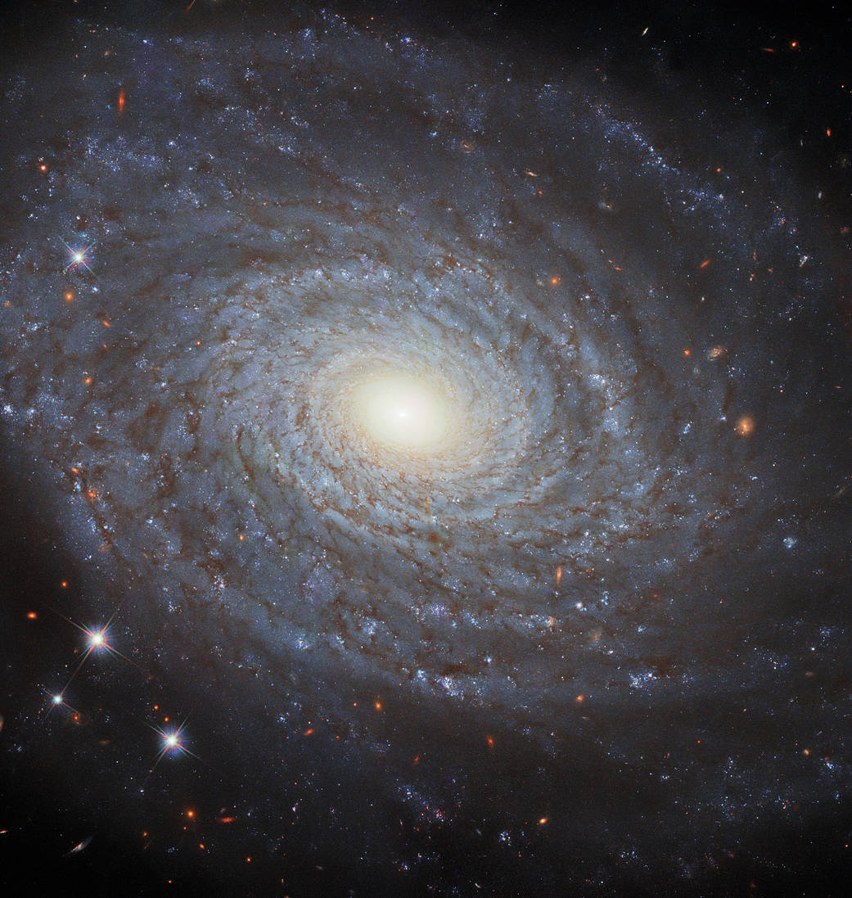

Slide 6
świat motyli
W świecie przyrody ożywionej symetria nie jest przypadkiem. Czasem po prostu pomaga żyć. Jednym uchem nie dałoby się tak precyzyjnie zlokalizować źródła dźwięku, a jednym okiem - tak dokładnie oszacować odległości. Węże i jaszczurki mają rozdwojone języki, żeby również smak móc wyczuwać "stereo".
Wśród zwierzat dominują okazy o jednej płaszczyźnie symetrii, u większości gatunków wykształconej przez ewolucję (choć im organizm jest wyżej zorganizowany, tym częściej symetria jest łamana np. u człowieka organy nieparzyste występują asymetrycznie, np. serce po lewej, wyrostek po prawej). Chyba żadne inne zwierzę nie realizuje w sposób tak doskonały idei symetrii osiowej w przyrodzie jak motyle. Zapraszamy do obejrzenia naszej galerii zdjęć.

Slide 7
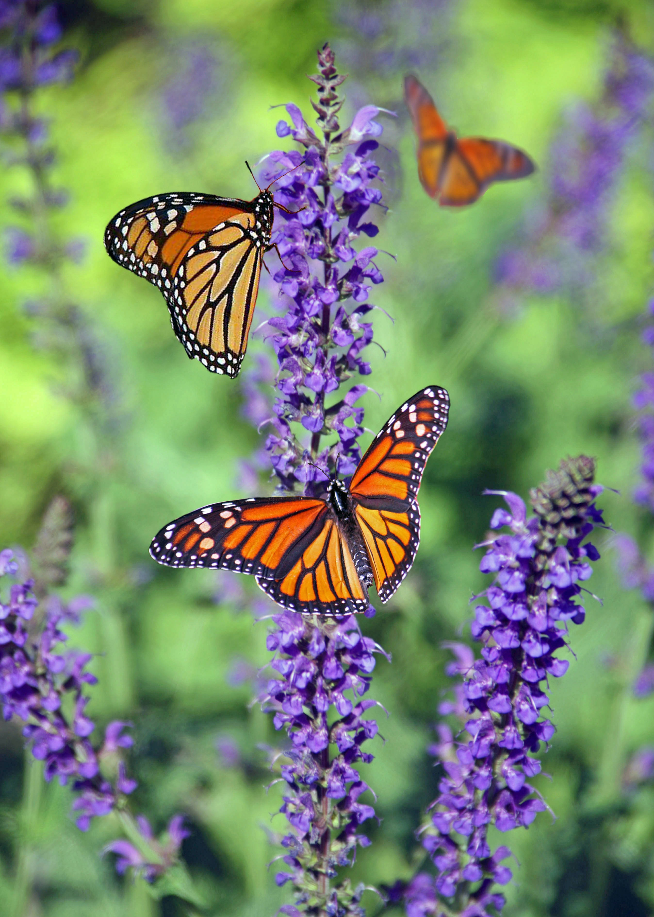
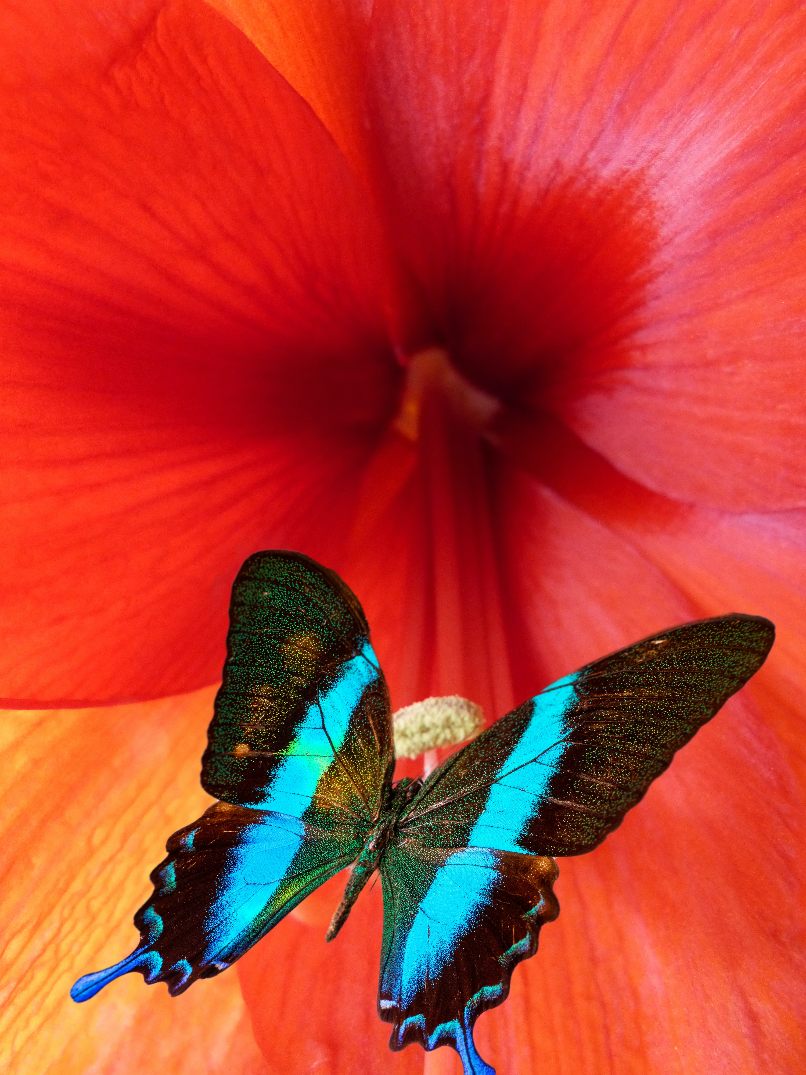
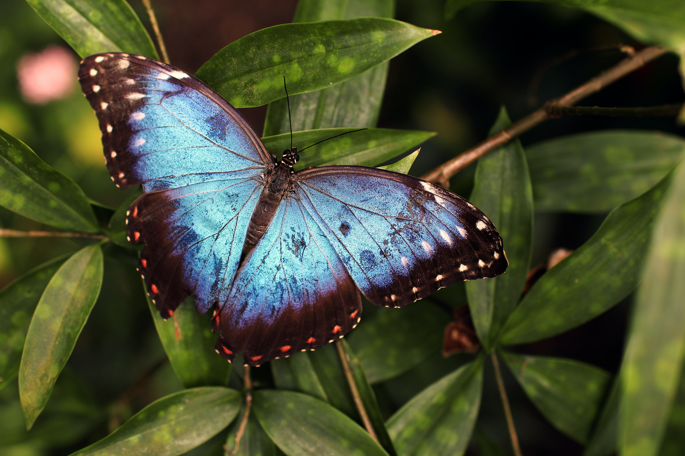
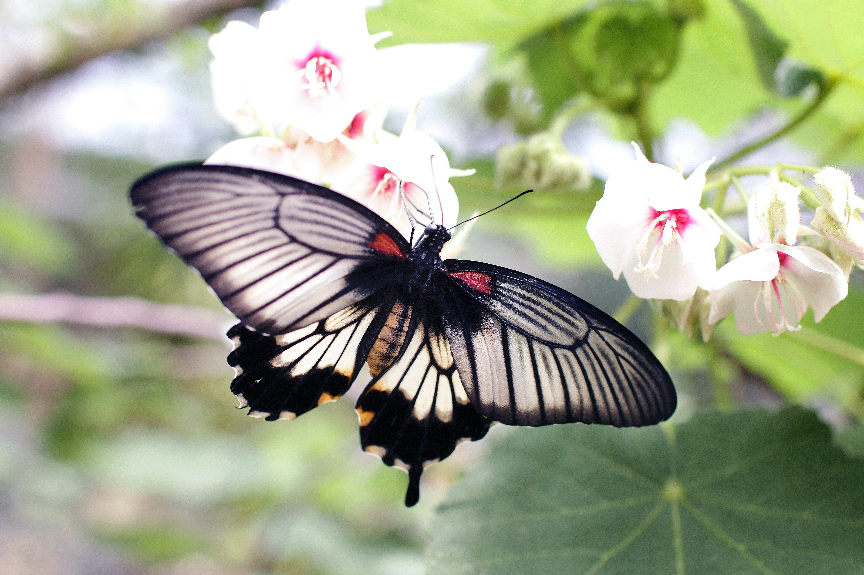
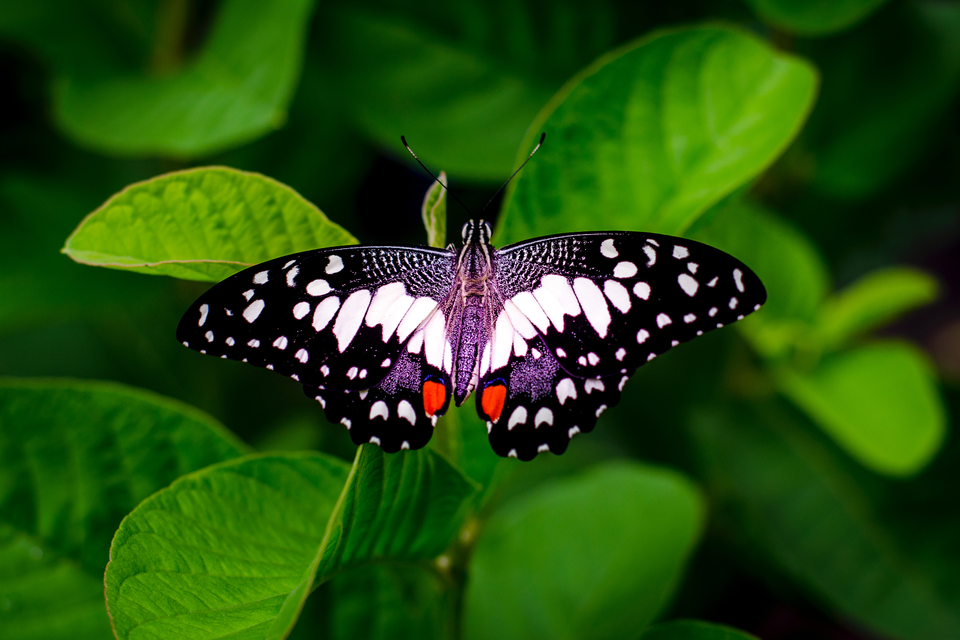
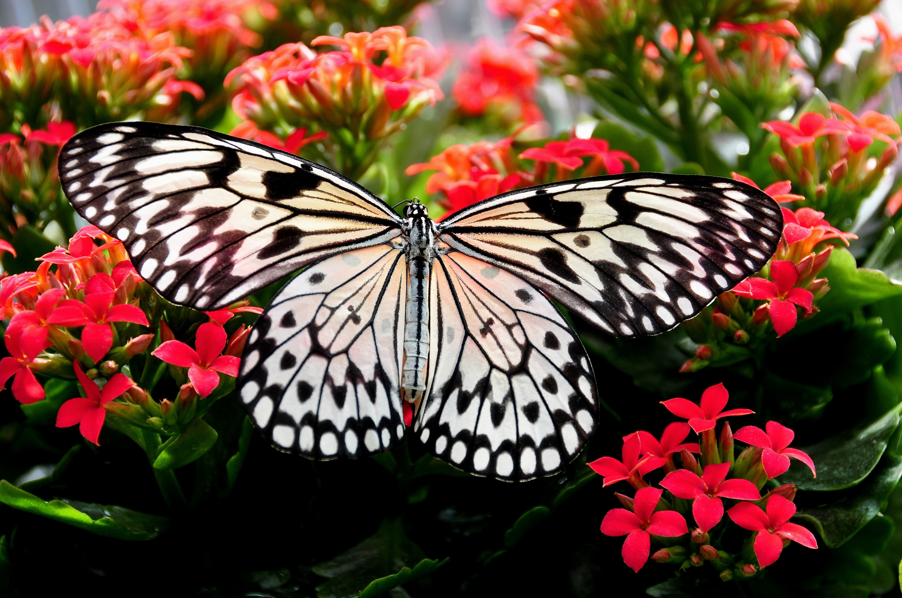
W języku potocznym używa się słów symetria (gr. συμμετρια) oraz symetryczny w odniesieniu do przedmiotu, obrazu itp. składającego się z dwóch części, z których każda jest jakby lustrzanym odbiciem drugiej (w poziomie lub pionie), np. litery A, H, I, M, T, B, C, D, O oraz pary liter pq, bd są symetryczne w tym sensie

Slide 8
X*x, czyli o paraboli nieco
Czym jest ruch pocisku w dwóch wymiarach?
Nadmiar fruktozy na diecie owocowej powoduje zdenerwowanie. Ze złości, decydujesz się rzucić cytryną w powietrze pod pewnym kątem. Zakreśla ona tor w przestrzeni, tak jak pokazano za pomocą zakrzywionej, przerywanej linii na wykresie poniżej. W tym przypadku, traktujemy cytrynę jako pocisk, którego ruch odbywa się w dwóch wymiarach, ponieważ leci w powietrzu jednocześnie w pionie i poziomie oraz znajduje się tylko pod wpływem grawitacji. [Czy nie ma tam oporu powietrza?]
Ponieważ siła grawitacji przyciąga pionowo w dół, grawitacja wpływa jedynie na pionową składową prędkości cytryny Vy. Pozioma składowa prędkości Vx, nie zmieni się pod wpływem grawitacji i pozostanie stała podczas gdy cytryna porusza się wzdłuż swojego toru.

Slide 9
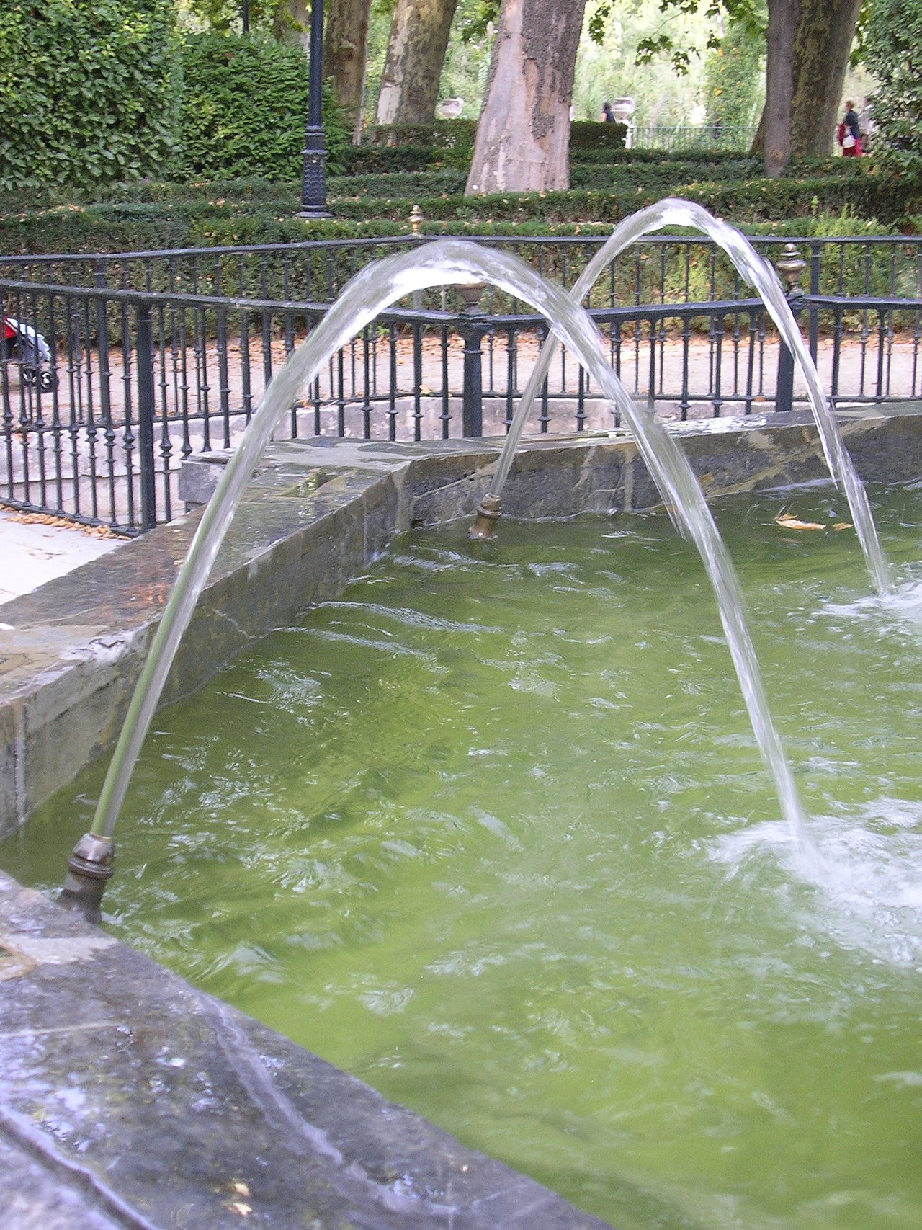
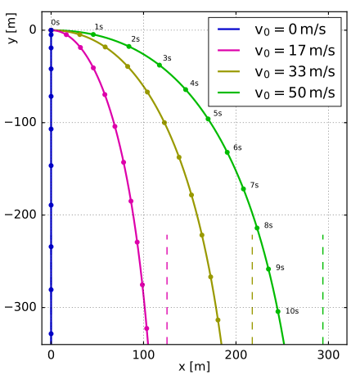

Slide 10
bibliografia
https://www.pexels.com/search/butterflies/
https://zioladookola.pl/pl_PL/blog/fascynujace-polaczenia-matematyki-i-przyrody.html
http://matematyka.wroc.pl/matematykawsztuce/symetryczny-swiat-motyli
http://matematyka.wroc.pl/matematykawsztuce/spiralny-swiat-muszli
https://hmn.wiki/pl/Projectile_motion
https://pl.khanacademy.org/science/physics/two-dimensional-motion/two-dimensional-projectile-mot/a/what-is-2d-projectile-motion
https://www.nasa.gov/image-feature/goddard/2021/hubble-images-a-galaxy-in-dazzling-detail

